Slide 1
O que são APIs

Slide 2
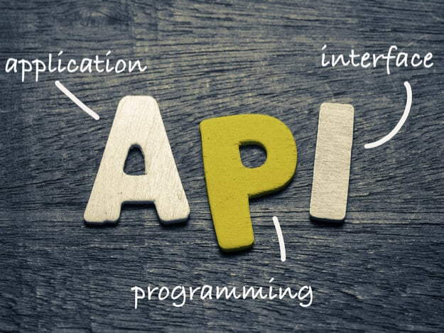
Definição
API - Application Programming Interface
Tradução: Interface de Programação de Aplicativos
Conjunto de rotinas e padrões de programação para acesso a um aplicativo de software ou plataforma baseado na Web

Slide 3
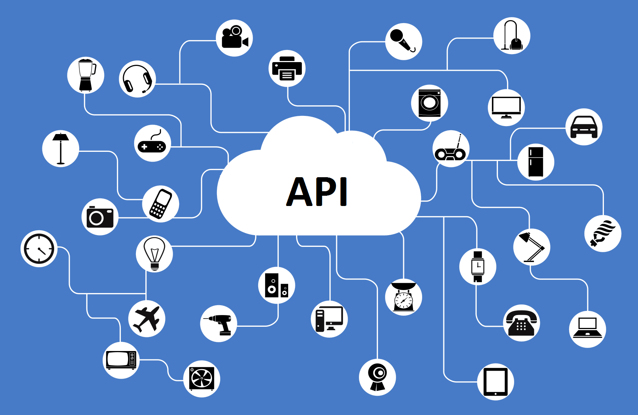
Definição
Uma API é criada quando uma empresa de software tem a intenção de que outros criadores de software desenvolvam produtos associados ao seu serviço
Google Maps
Correios

Slide 4
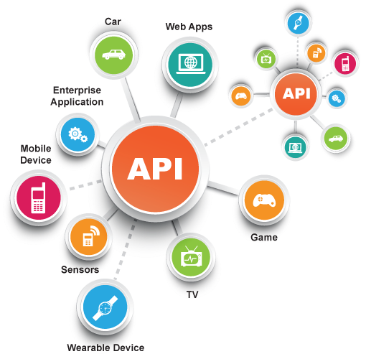
Definição
Através das APIs, os aplicativos podem se comunicar uns com os outros sem conhecimento ou intervenção dos usuários.
Elas funcionam através da comunicação de diversos códigos, definindo comportamentos específicos de determinado objeto em uma interface.

Slide 5
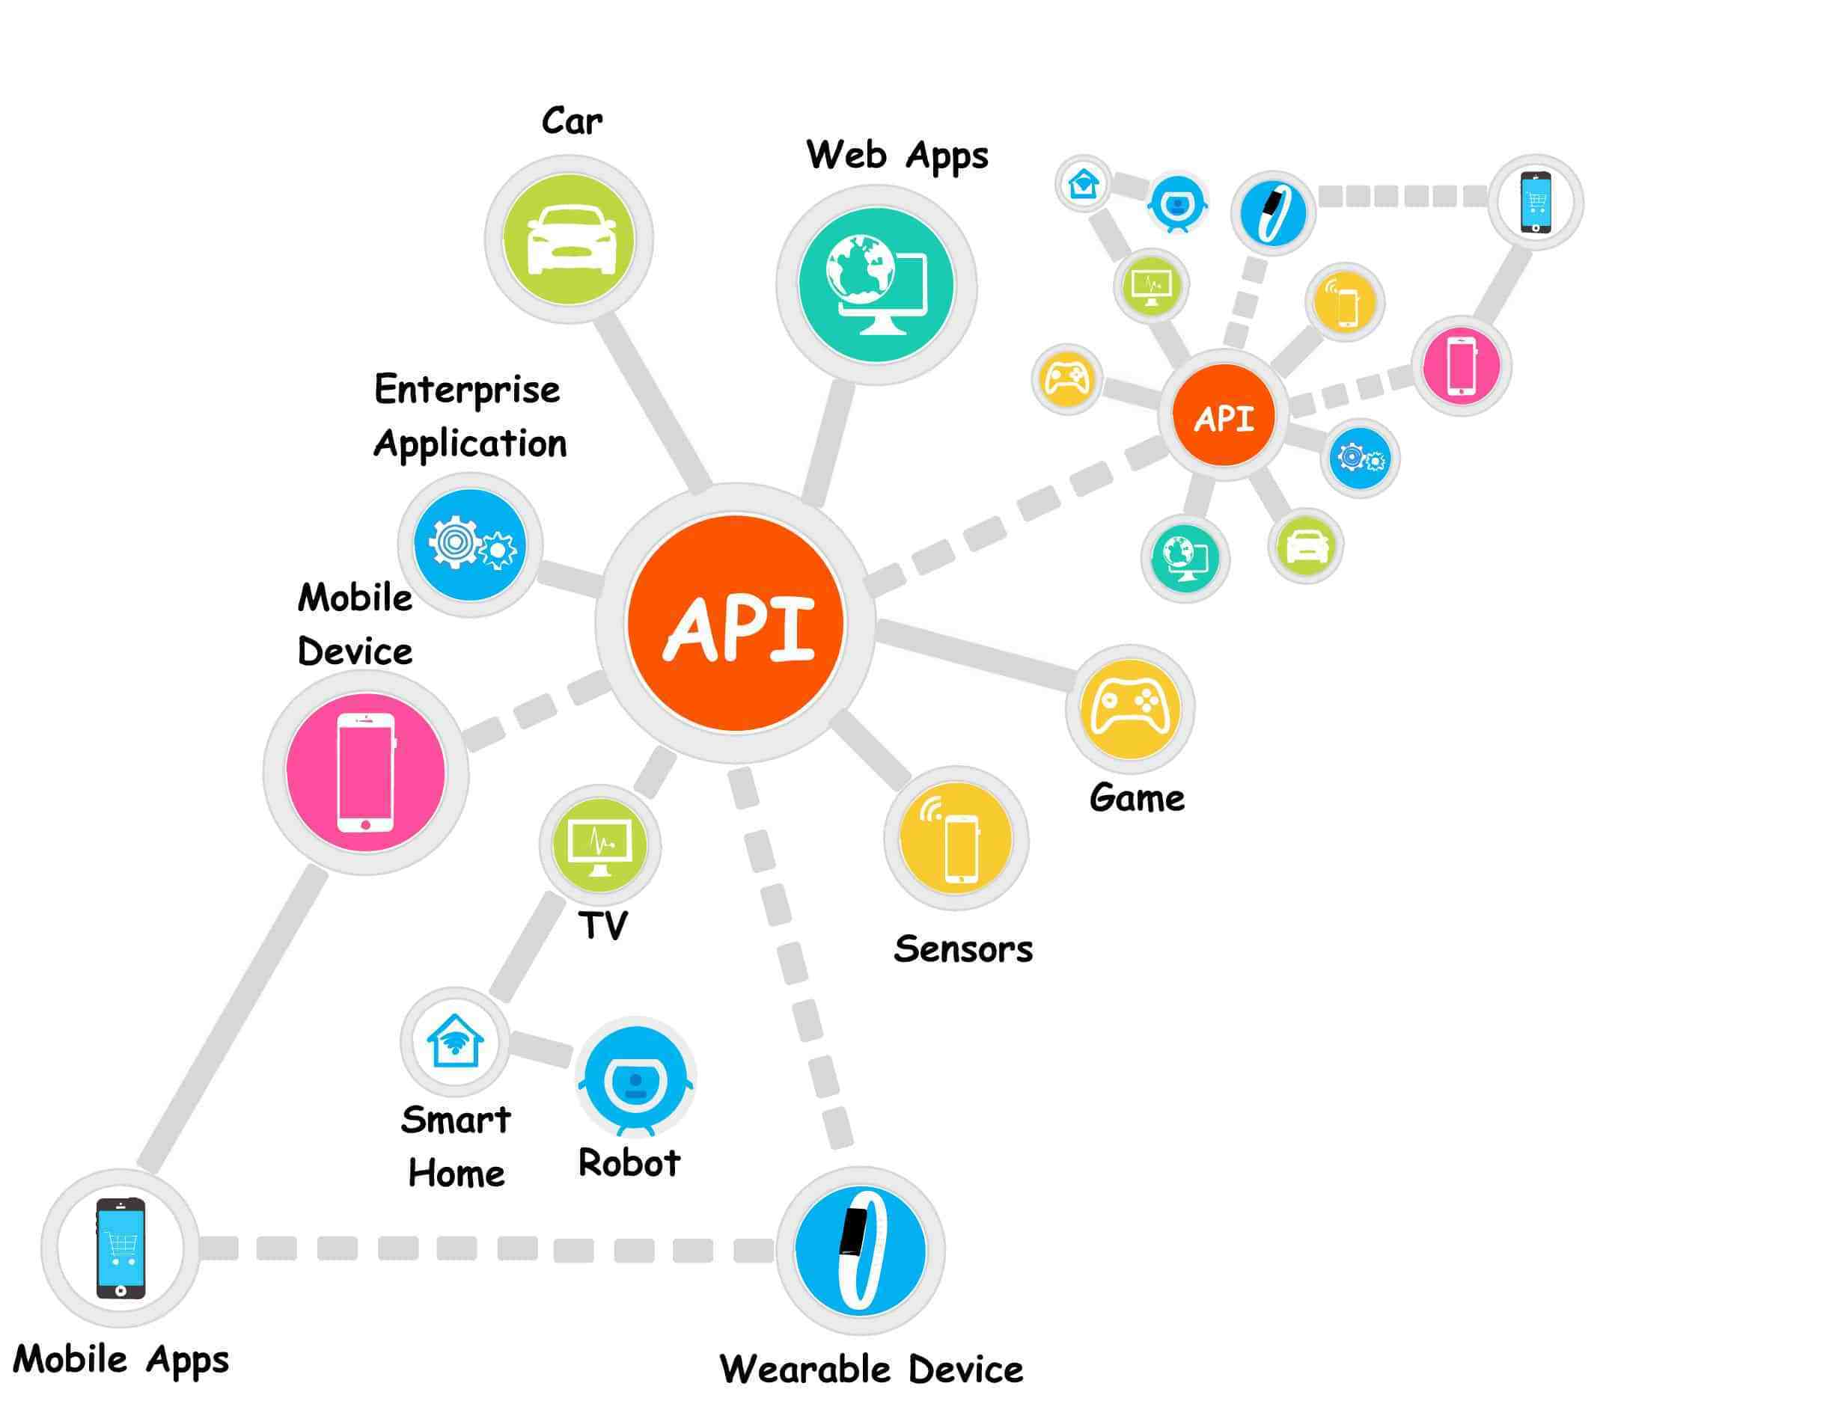
Definição
A API liga as diversas funções em um site de maneira que possam ser utilizadas em outras aplicações.
Sistemas de pagamento online são um bom exemplo de funcionalidade das APIs que rodam de maneira automática.
De modo geral, a API é composta de uma série de funções acessíveis somente por meio de programação.

Slide 6
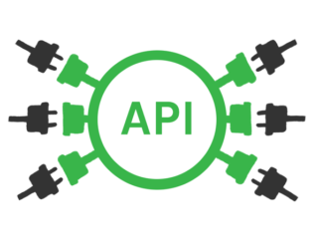
Definição
A utilização das APIs tem se espalhado nos plugins, que complementam a funcionalidade de um determinado programa.
Os desenvolvedores de um programa principal criam uma API específica e fornecem a outros criadores, que desenvolvem plugins para aumentar o potencial e as funcionalidades do programa

Slide 7
Exemplos na prática

Slide 8
let url = `https://viacep.com.br/ws/${cep}/json`
URL do servidor
${cep} contém o cep digitado pelo usuário

Slide 9
Formato JSON
{
"cep": "14401-295",
"logradouro": "Avenida Lázaro de Souza Campos",
"complemento": "",
"bairro": "São José",
"localidade": "Franca",
"uf": "SP",
"ibge": "3516200",
"gia": "3104",
"ddd": "16",
"siafi": "6425"
}

Slide 10
Assíncrono x Síncrono
Síncrono: simultânea
Aulas online
WhatsApp
Assíncrono: momentos diferentes
EAD aulas gravadas
Email

Slide 11
async function consultaCep () {
// recupera cep digitado
let cep = Number(document.getElementById("cep").value)
// vamos fazer uma requisição http para consumir a API
// biblioteca fetch - requisição às APIs
// vamos fazer requisição assíncrona
console.log(`https://viacep.com.br/ws/${cep}/json/`)
let dados = await fetch(`https://viacep.com.br/ws/${cep}/json/`)
.then (resposta => {
return resposta.json()
})
.catch(erro => {
console.log(erro)
console.log(`Serviço de CEP indisponível`)
})
document.getElementById("logradouro").value = dados.logradouro
document.getElementById("bairro").value = dados.bairro
document.getElementById("localidade").value = dados.localidade
document.getElementById("uf").value = dados.uf
}

